Slide 1

Словари и массивы

Slide 2

открыть Pysharm

Slide 3

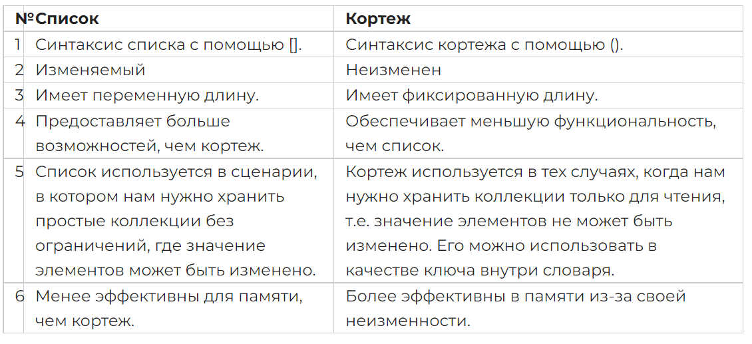


Кортеж
запись в коде
kort = ()
Кортеж - разнородная последовательность данных
[‘object0’, 0]

Slide 4
Двумерный список
Двумерный список - список содержащий в каждой ячейке ещё один список
Запись в коде :
list = [ [‘object0’, 0],[‘object1, 1’], ….]
[‘object0’, 0]
[‘object1’, 1]
[‘object2’, 2]
список list

Slide 5
Списковые методы
Метод | Описание
арреnd(значение) | Добавляет значение в конец списка
sort() | Сортирует элементы по возрастанию. Необязательный параметр reverse принимает логическое значение. Если передать ему True, список будет отсортирован по убыванию
reverse() | Обращает порядок элементов списка
соunt(значение) | Сообщает, сколько раз данное значение ·входит в список
iпdех(значение) | Возвращает номер первой из позиций списка, которые заполнены данным значением
iпsert(i, значение) | Вставляет значение в позицию номер i
pop([i]) | Возвращает значение в позиции номер i и удаляет этот элемент иэ списка. Указывать число i не обязательно. Если этот аргумент не передан, возвра щается и удаляется последний элемент 01иска
rеmоvе(значение) | Удаляет первое вхождение данного значения в список

Slide 6



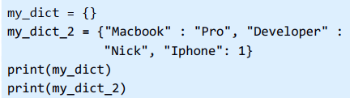
Словарь
Словари – изменяемый тип данных, содержащий в себе пары "ключ":"значение"
То есть данные внутри словаря являются именуемыми и неупорядоченными, а получить значение можно потянув за ниточку, которой является ключ.
"Macbook" : "Pro"
ключ значение
Notes:
Поэтому, когда переменная count принимает значение 5, программа, не доходя до выражения print (count), возвращается в начало цикла. Пятерка так никогда и не выводится на экран.

Slide 7
Словарные методы
Метод | Описание
gеt(ключ, [умолчание]) | Возвращает значение по ключу. Если ключ не определен в словаре, то возвращается умолчание. Если, в свою очередь, умолчание не задано, возвращается None
keys() | Возвращает набор всех ключей словаря
values() | Возвращает набор всех значений словаря
items() | Возвращает набор всех пар в словаре. Каждая пара представляет собой кортеж из двух элементов: первый - ключ, второй - соответствующее значение

Slide 8

Практикум
Решаем задачи от урока 8.
https://github.com/Anastariya-qa-37/AcademyTopPython/tree/main/Задачи

Slide 9


Все молодцы!
Держите котика

